Slide 1
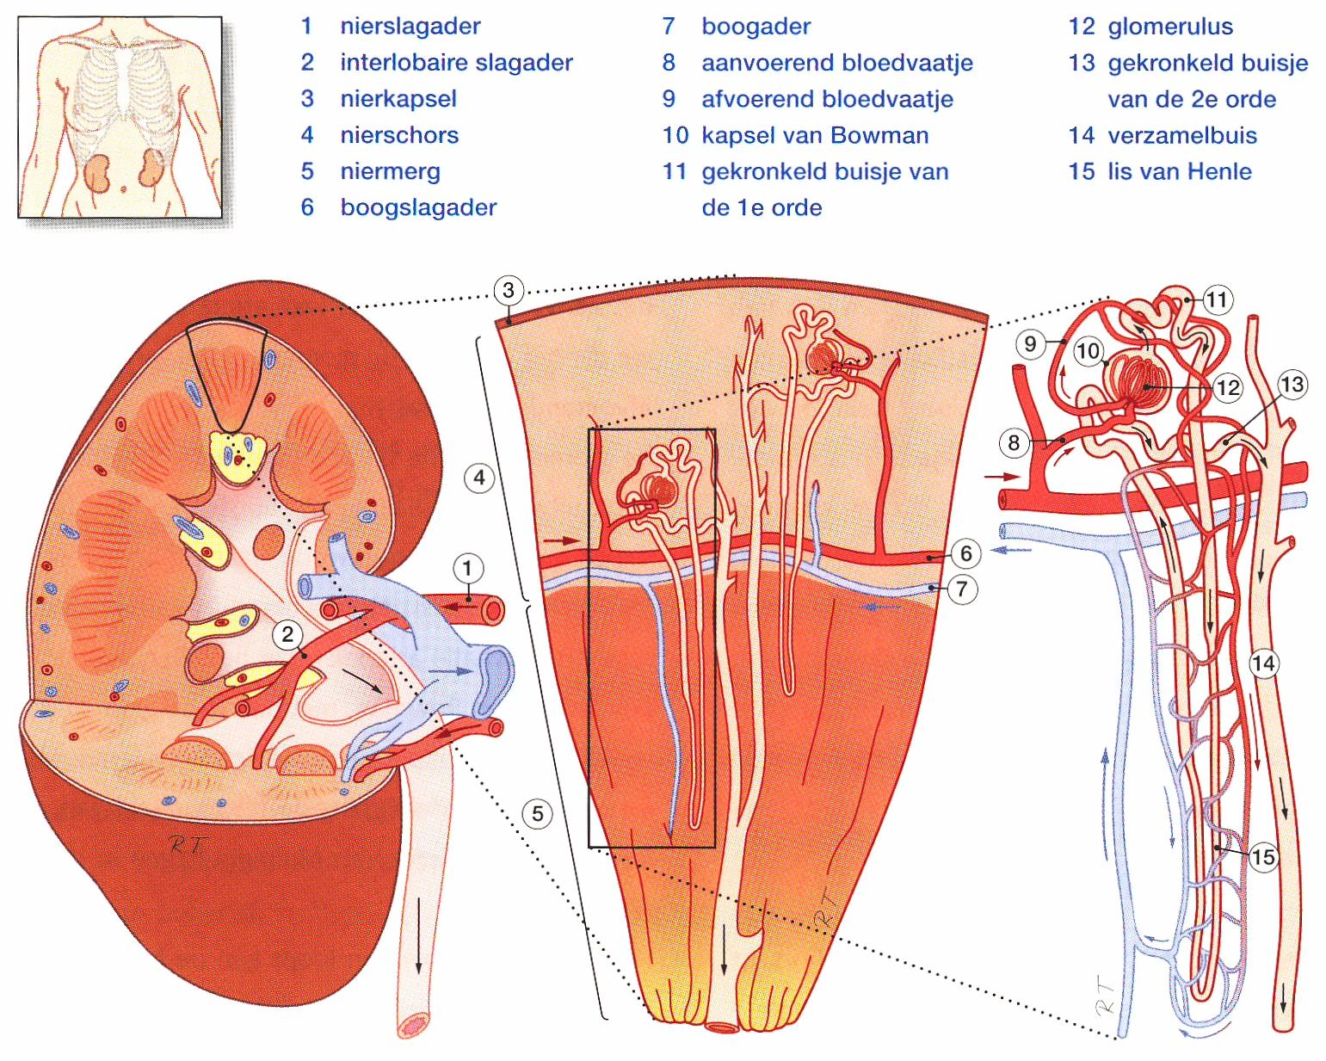
les 2.7 Urinewegen

Slide 2
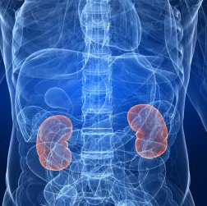
VERBAND TUSSEN TANDVLEESAANDOENINGEN EN NIERZIEKTEN
Uit verschillende onderzoeken is gebleken dat de gezondheid
van de mond een groot effect houdt op de gezondheid van de rest van het lichaam.
Dit geldt bijvoorbeeld voor hart- en vaatziekten, maar ook voor verschillende vormen van kanker.
Uit onderzoek is nu gebleken dat er waarschijnlijk ook een verband bestaat tussen mondgezondheid en nierziekten.

Slide 3
Hoe komt urine tot stand
Kapsel van Bowman :Ultrafiltratie bloed → voorurine(180 liter/dag)
Lis van Henle: Reabsorptie →
urine (1,5 liter\dag)
Let op:
Ultrafiltratie → kost geen energie(bloed blijft zuurstofrijk)
Reabsorptie →kost energie(bloed wordt zuurstofarm)
Miljoenen
=heropnemen

Slide 4
Voorurine
Voornaamste bestanddelen:
Water
Glucose
Aminozuren
(Opgeloste) zouten
Afvalstoffen
Wil je niet uitplassen in de WC
Toch?

Slide 5
Urine
Water
Zouten
Afvalstoffen
Afbraakproducten van eiwitten
Ureum
Ammoniak
Urinezuur
Creatinine
Urobiline (galkleurstof)
Celresten
Soms ‘extra’ stoffen
Vitaminen
Hormonen
Voedingskleurstoffen, bv. rode bietjes, blue curaçao
medicijnen

Slide 6
Urinewegen
Nierkelken
Nierbekken
Urineleider=ureter 2x
Blaas
Plasbuis=urethra 1x

Slide 7
Urineleiders
Wand bevat glad spierweefsel → peristaltische beweging
Mondt schuin uit in blaas → ventielwerking

Slide 8
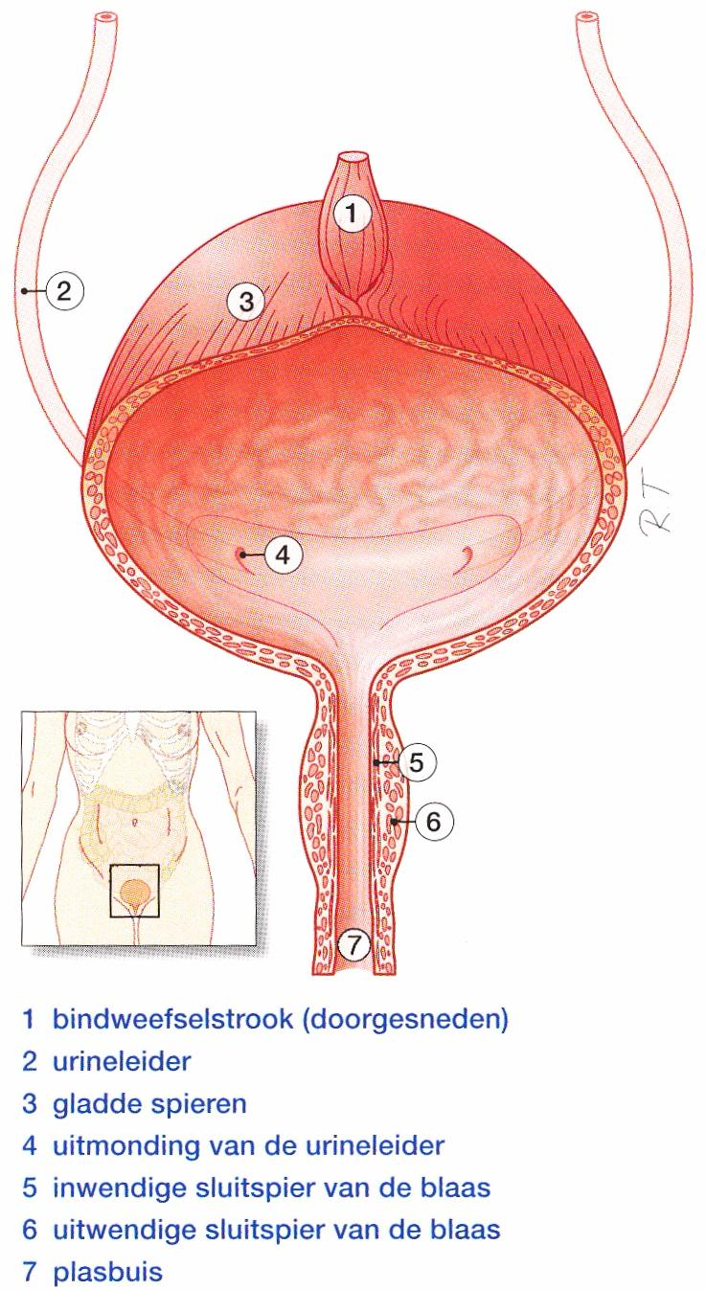

Slide 9
Blaas
Ligt op bekkenbodem, achter symfyse
Wand bevat glad spierweefsel
Epitheel goed rekbaar(behalve blaasdriehoek)
Blaasuitgang 2 kringspieren
Inwendige sluitspier → glad spierweefsel
Uitwendige sluitspier → dwarsgestreept spierweefsel

Slide 10
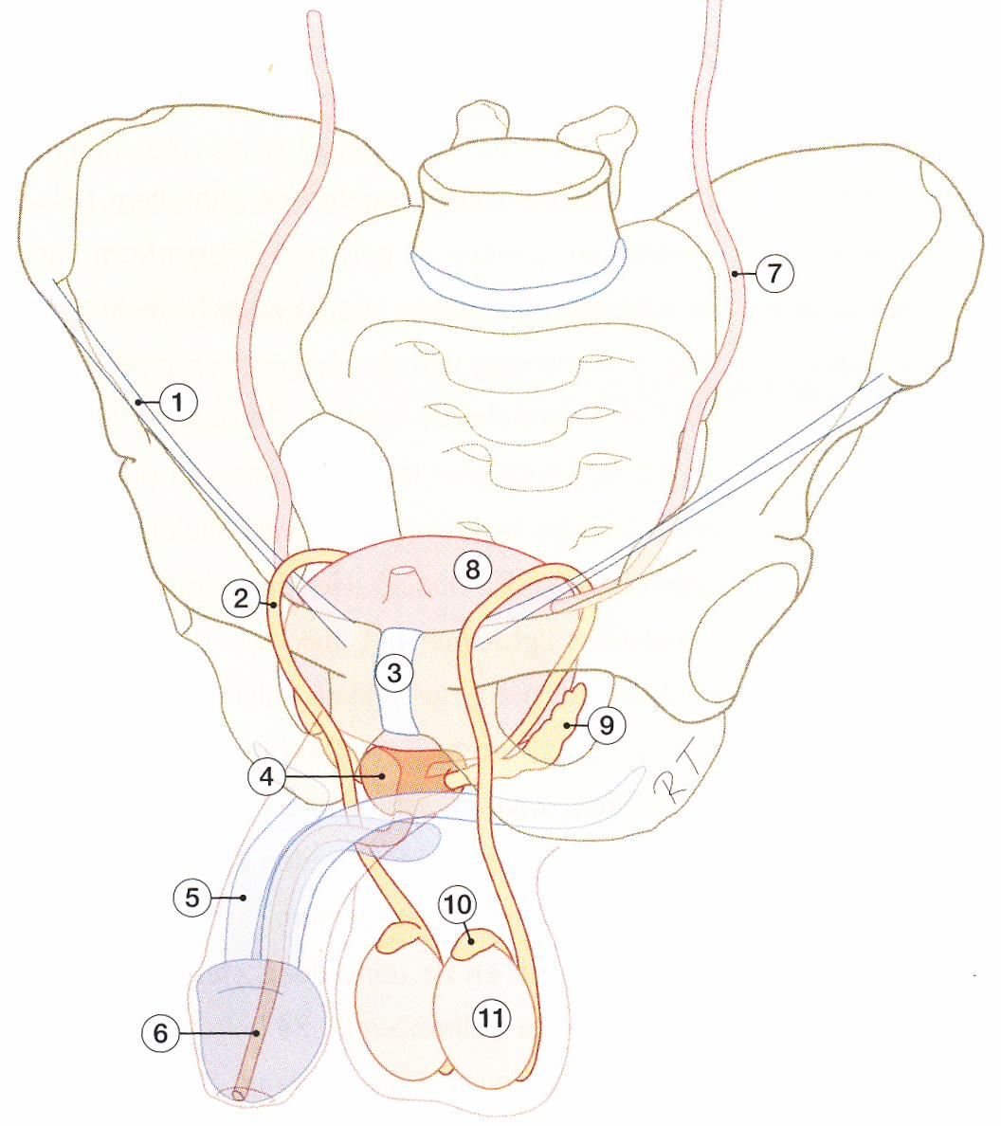

Slide 11
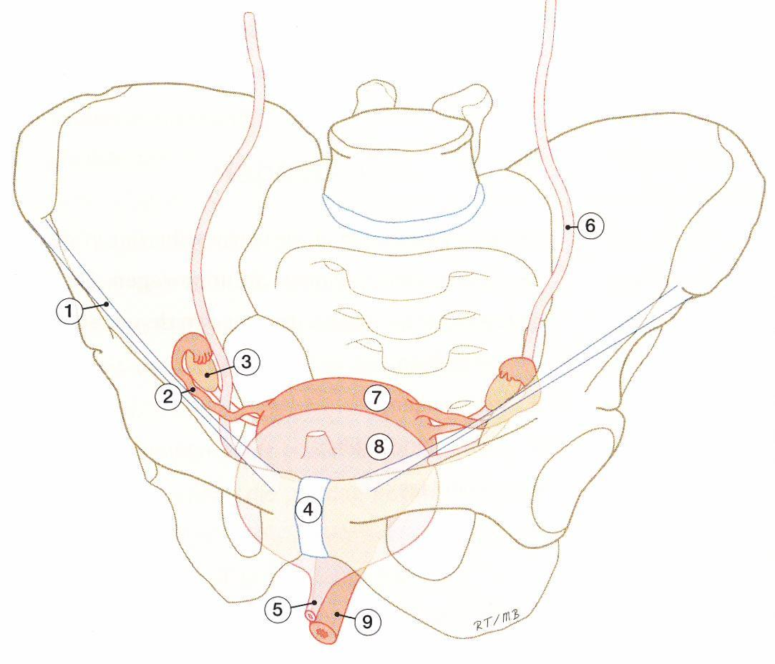

Slide 12
Urineren
Rekkings-sensoren in blaaswand
Als blaas 0,3 liter urine bevat → gladde spieren wand blaas trekken samen PLUS inwendige sluitspier ontspant = Mictiedrang
Als buitenste sluitspier ontspant → urineren

Slide 13
Opdrachten les 2.7
Opdracht 1 Vragen maken
In welke holte en ter hoogte van welke wervels liggen de nieren?
Langs welke weg bereikt de urine vanuit het nierbekken de buitenwereld?
In welke holte ligt de blaas?
Waar en hoe wordt in de nieren de urine gevormd?
Hoeveel urine wordt er per dag gemiddeld geproduceerd.
Waarom moeten zorgvragers met suikerziekte vaak een grote hoeveelheid plassen?
Teken een opengesneden urineblaas bij de man.
Geef in de tekening van voorgaande vraag de volgende onderdelen aan: - ureters(urineleiders) - uitmonding van de ureters - prostaat - uitmonding van de zaadleiders. - urethra(urinebuis)

Slide 14
Welk soort spierweefsel bevindt zich in de wand van de urineleiders en de blaas?
Hoe wordt de urine door de ureters getransporteerd?
Waardoor wordt terugstroming van urine normaal vanuit de blaas naar de ureters voorkomen?
Waardoor komt blaasontsteking bij de vrouw vaker voor dan bij de man?
Welke twee functies heeft de urethra bij de man?
Waarom hebben mannen bij een vergroting van de prostaat vaak klachten bij het plassen?
Hoeveel voorurine wordt er gemiddeld per etmaal geproduceerd?
Wat is de normale samenstelling van urine?

